Slide 1
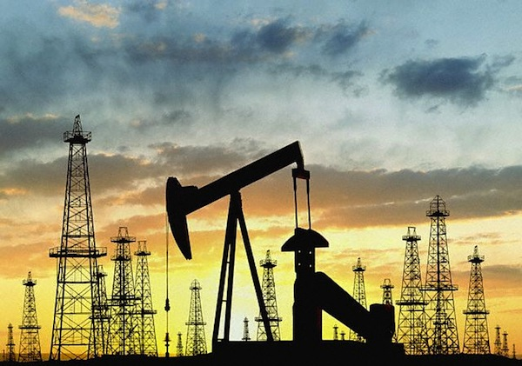
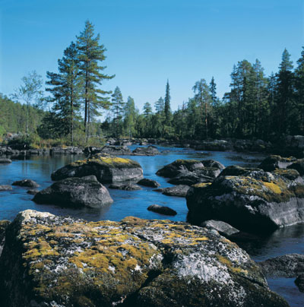
Природные ресурсы и условия, задачи и методы их экономической оценки
Элективный курс «Коммерческая география»
Презентацию подготовила
учитель географии МБОУ СОШ №5
Деревяженко Валентина Николаевна

Slide 2
Цели и задачи занятия:
1. Дать понятие природные условия и природные ресурсы.
2. Классифицировать особенности ресурсов для развития и организации хозяйства
3.Выделить методы и задачи экономической оценки природных ресурсов
4.Охарактеризовать особенности размещения природно-ресурсного потенциала России для развития рынка.
5. Продолжить формировать умение работать в группах с использованием карт и различных источников информации

Slide 3
Что такое природные условия и природные ресурсы?
1. природные ресурсы-компоненты природы, которые непосредственно участвуют в материальном производстве и непроизводственной деятельности.
2.природные условия-элементы природной среды, которые не принимая участия в процессе производства, тем не менее существенно влияют на различные стороны жизни и деятельности людей.

Slide 4
Природные условия жизни населения

Slide 5
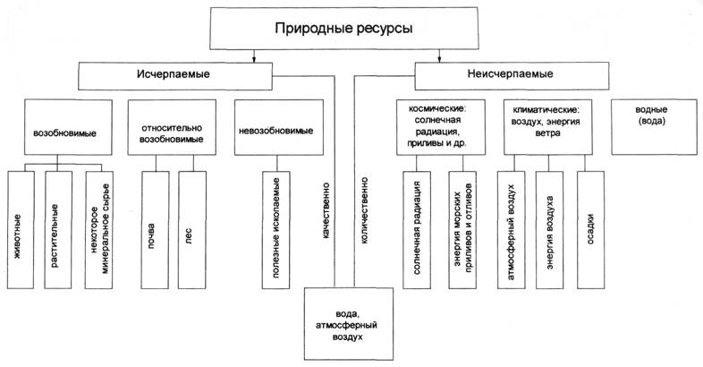
Классификация природных ресурсов

Slide 6
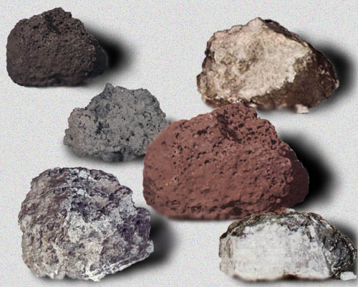
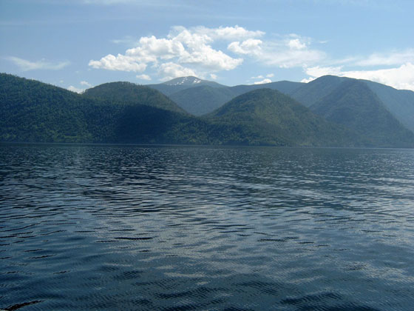
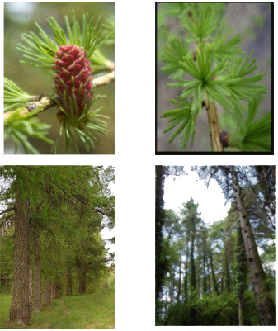
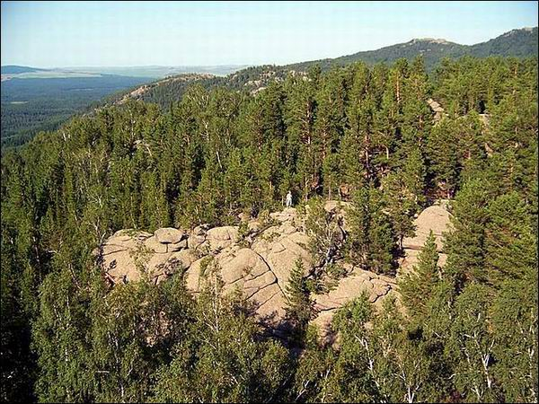
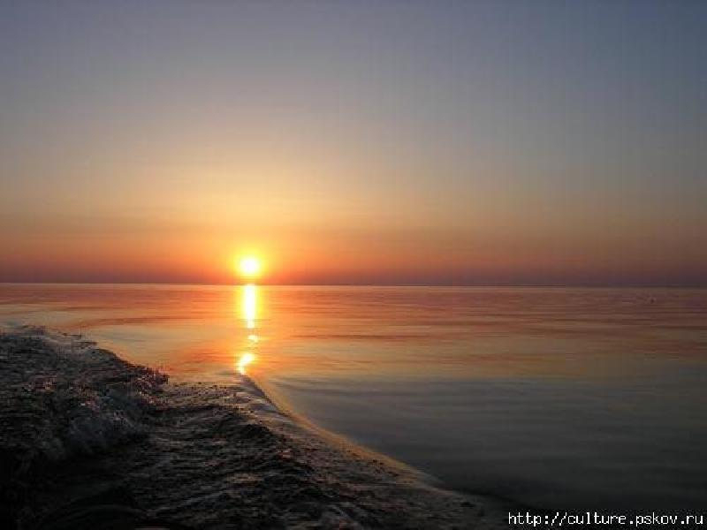

Slide 7
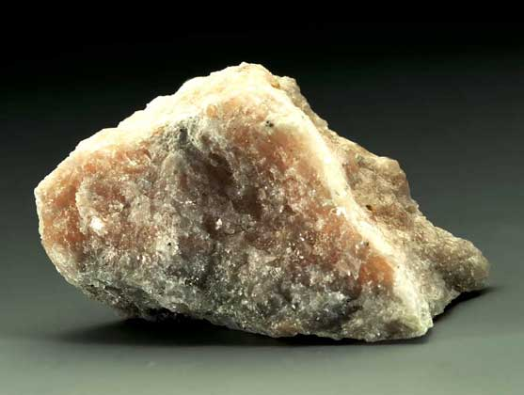
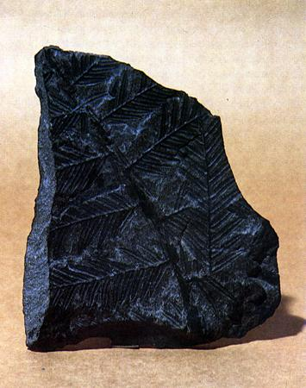
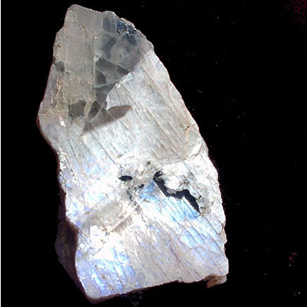
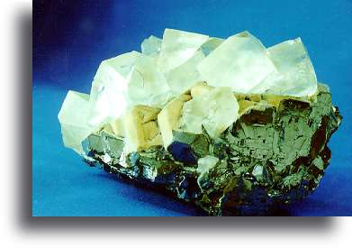
Минеральные ресурсы России

Slide 8
Водные ресурсы России

Slide 9
Лесные ресурсы России

Slide 10
Классификация природных ресурсов
Объекты | Критерии | Классификационные группы
Источники ресурсов (месторождения полезных ископаемых, земельные угодья, лесные массивы и т.д.) | Величина запасов, Хозяйственная значимость. | 1.Крупнейшие(общегосударственного значения) 2.Крупные (межрайонного) 3. Небольшие (местного)
Запасы полезных ископаемых | Степень изученности (разведанности) | 1.Разведанные (достовенрные-доказанные геолого-разведочными работами) 2. Предварительно оцененные(вероятные) 3.Прогнозные(на основе научных прогнозов и гипотез)

Slide 11
Классификация ресурсов, учитывающих, характер торговли природным сырьем
Ресурсы, имеющие стратегическое (оборонное) значение, торговля которыми чревата подрывом оборонной мощи страны (урановая руда и т.д.)
Ресурсы, имеющие широкое экспортное значение и обеспечивающие основной приток валютных поступлений(нефть, газ, алмазы, золото)
Ресурсы внутреннего рынка(минеральные строительные материалы и т.д.)

Slide 12
Методы экономической оценки природных ресурсов
Выбор объекта
Ресурсные источники(месторождения полезных ископаемых, лесные массивы, земельные угодья)
Критерии оценки
Балльные(величина источников ресурсов, хозяйственная ценность)
Натуральные(т, га, м)
Показатели
Региональная - оценка всей совокупности ресурсов той или иной территории (ТСПР)
Отраслевая
Стоимостные(денежная оценка)

Slide 13
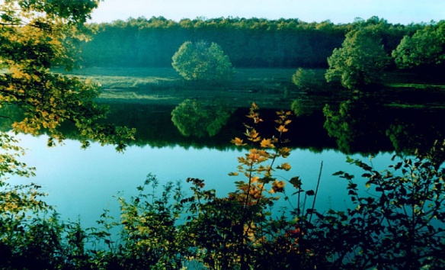
Задачи экономической оценки природных ресурсов
1.оптимизация природопользования
2.совершенствование отраслевой и территориальной структуры хозяйства.
3.географический подход влияния природных факторов на величину экономической оценки

Slide 14
Доля России в мировых запасах и добыче природных ресурсов
Виды ресурсов | Запасы(разведанные) |  | Добыча(производство)
 | Доля, % | Место в мире | Доля,% | Место в мире
уголь | 12 | 3-е(после США, Китая) | 5 | 5-е (после Китая ,США, Индии, Австралии)
нефть | 13 | 2-е (после Саудовской Аравии) | 10 | 2-е (после Саудовской Аравии)
газ | 32 | 1-е | 24 | 1-е
железная руда | 33 | 1-е | 8 | 4-е (после Китая, Бразилии, Австралии)
никелевые руды | 13 | 2-е (после Австралии) | 23 | 1-е
апатиты | 65 | 1-е | 55 | 1-е
водные | 9 | 2-е (после Китая) | 7 | 5-е (после США, Канады, Бразилии, Китая)
лесные | 23 | 1-е | 3 | 8-е (после США, Китая, Индии, Бразилии и…)
земельные | 9 | 3-е (после США, Индии) | 4 | 4-е (после Китая, США, Индии

Slide 15
Размещение природно-ресурсного потенциала России(%)
регионы | уголь | железная руда | фосфатное сырье | лесные | земельные | гидроэнергетические
Европейский Север и Северо-Запад | 4 | 4 | 55 | 11 | 3 | 4
Центральная Россия | 2 | 60 | 15 | 6 | 21 | 1
Европейский Юг | 3 | - | - | 1 | 12 | 5
Урало-Поволжье | 1 | 15 | - | 7 | 35 | 4
Западная Сибирь | 46 | 3 | 3 | 13 | 17 | 9
Восточная Сибирь | 34 | 10 | 17 | 35 | 10 | 36
Дальний Восток | 10 | 8 | 9 | 27 | 2 | 41

Slide 16
Оценка важнейших ТСПР

Slide 17
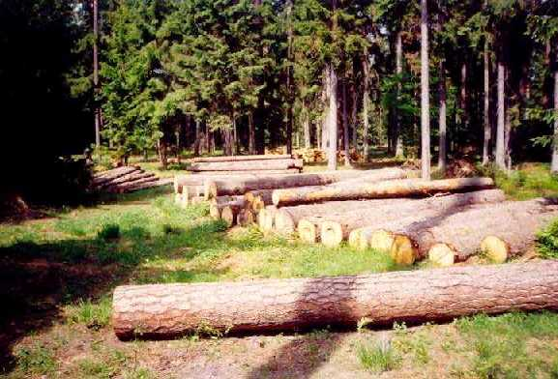
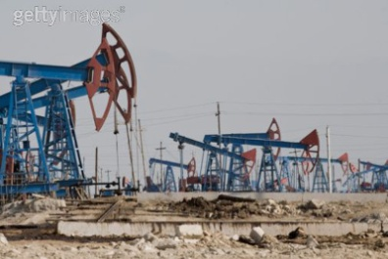
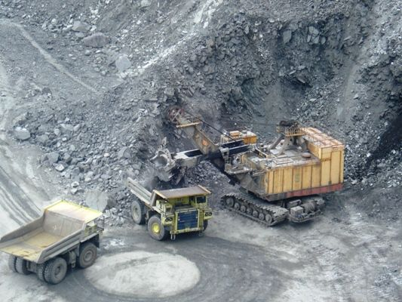
Проблемы использования ресурсов
1. Сложные условия хозяйственного освоения регионов Сибири и Дальнего Востока.
2. Диспропорции в размещении добывающих и обрабатывающих отраслей, что привело к существенному увеличению затрат на транспорт.
3. Постоянное ухудшение качества добываемого сырья, горно-геологических и горнотехнических условий разработки месторождений.
4. Рост себестоимости добычи полезных ископаемых и удельные капиталовложения на единицу добываемого сырья.
5. Потери минеральных и лесных ресурсов при эксплуатации и переработке.
6. Некомплексное использование добытого сырья.

